Slide 1



Découverte du
Management de Transition
25 Mai 2021

Slide 2


Mettre en place et accompagner
la transformation d’une entreprise

Slide 3

Partie 1 – En quoi consiste le management de transition ?
C’est un professionnel mandaté par une entreprise, sous forme d’une intervention d’expert et sous forme de mission pour :
  Accompagner la transformation des entreprises
  Renforcer rapidement les compétences internes
  Mener à bien un projet avec un début et une fin convenues d’avance
  Réaliser un objectif défini d’un commun accord avec le client
  Apporter un regard neuf, externe, en s’appuyant aussi sur l’accompagnement d’un cabinet spécialisé
C’est un mode d’intervention différent du conseil.
Le manager de transition, quelle que soit sa fonction, est dans une posture opérationnelle.

Slide 4




Partie 1 – Quels types de missions confier à un manager de transition ?
Pour des missions opérationnelles :
directeur général, directeur de filiales
directeur de business-unit
directeur de site industriel, directeur d’usine
directeur logistique et supply chain
directeur de projet
directeur des achats
Pour des missions fonctionnelles:
direction financière
direction des ressources humaines
chef de projet digital, data management

Slide 5
Partie 1 – Les différences avec les autres modes d’interventions
Interim Cadre | Recrutement Classique | Cabinet de conseil | Management de Transition
Permet de remplacer une personne Ne change pas les pratiques et habitudes de l’entreprise S’intègre dans la logique de l’entreprise | Opération longue et coûteuse Logique de long terme Intégration progressive du nouvel entrant | Formule des préconisations mais ne les met pas en place Est dans une posture passive de l’accompagnement | Est une personne externe et qui reste externe Apporte une nouvelle logique de fonctionnement Logique de court terme

Slide 6


Partie 1 – Le déroulement d’une mission
Lancement du Projet
L’entreprise informe les parties concernées par la mission du rôle du manager : ses responsabilités, ses objectifs, les équipes qu’il va diriger et la durée prévue de son intervention.
Rapport d’étonnement
Apporte un regard indépendant et utile à l’entreprise.
Servira de référence et de fil rouge aux transformations à venir durant toute la durée de la mission de management de transition.

Slide 7


Partie 1 – Le déroulement d’une mission
Quick Wins
Identifier des mesures simples et rapides à mettre en place
Obtenir les premiers résultats de la mission
Points réguliers
Points d’étapes mensuels entre le client, le manager de transition et le cabinet de management de transition :
  Suivre la réalisation des objectifs, ajuster les priorités selon le contexte et échanger sur le partage d’expérience tout au long de la mission

Slide 8


Partie 1 – Le déroulement d’une mission
Transition avec les équipes internes
Étape importante pour un manager de transition
L’accompagnement progressif, par le transfert du savoir-faire et du savoir-être utiles pour son successeur
Rapport et fin de mission
Préparation et présentation de son rapport de fin de mission :
  Contenant les dates clés de son intervention, le contexte d’intervention, le rappel des objectifs, les résultats obtenus et une liste d’enseignements et de recommandations à l’attention de l’entreprise cliente

Slide 9

Partie 2 – Réassurance pour les entreprises
Apporte aux entreprises le choix entre plusieurs candidats
Donne aux entreprises la possibilité de considérer différents profils
Donne une dimension « corporate » à l’intervention

Slide 10
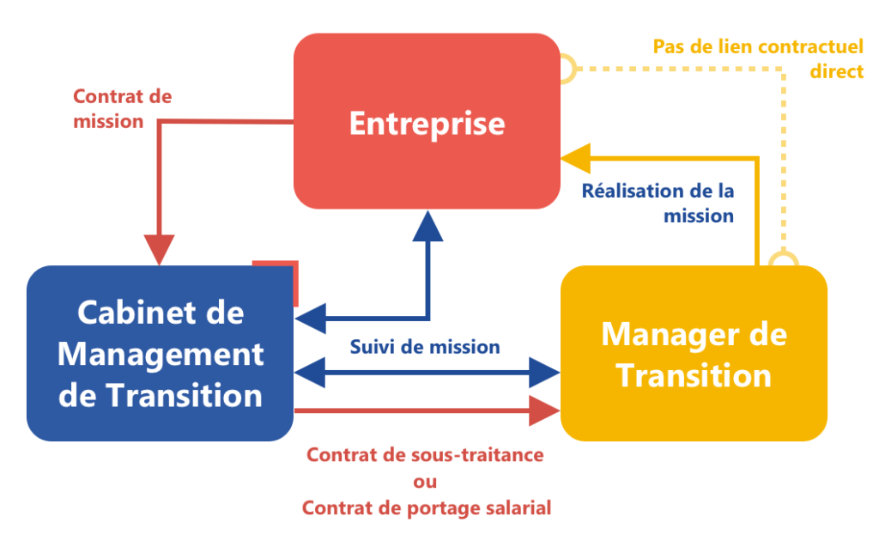
Ce qu’il faut retenir de la relation tri-partite
Notes:
Commentaires à apporter :
· Organise le suivi régulier de la mission, avec cadrage progressif des objectifs selon le contexte
· Est à la fois le porte-parole de l’entreprise et celui du manager de transition : passe les messages, recadre les priorités
· Permet d’avoir une triple relation : entreprise / cabinet, cabinet / manager, entreprise / cabinet / manager
·

Slide 11

Partie 2 – La relation contractuelle pour le Manager
Simplifie la relation contractuelle :
  Interlocuteur unique,
  Transparence totale vis-à-vis du statut du professionnel
  Organise rapidement une solution alternative, en cas de besoins
  Apporte de la flexibilité dans la situation contractuelle

Slide 12

Partie 2 – Un partenaire pour les managers de transition
Accéder à un réseau de prospects, d’entreprises et de pairs
  Développer son offre commerciale pour correspondre aux besoins réels des donneurs d’ordres
  Plateforme de visibilité auprès des entreprises
  Entraide des pairs : cooptation, etc.

Slide 13

Partie 2 – Un partenaire pour développer son image
Légitimer son positionnement, en tant que « nouveau » manager de transition avec une solution d’accompagnement
  Partage d’expériences avec les pairs
  Accompagnement par le réseau
Avoir une image « corporate » via le cabinet pour répondre aux besoins globaux des entreprises, au-delà des personnes
  Réassurance de la qualité du profil
  Suivi pour la meilleure intégration possible

Slide 14

Partie 2 – Un partenaire pendant la mission
Le Manager de Transition est un apporteur de solution opérationnelle au service de l’entreprise pour une durée définie
Pendant la mission, vous êtes accompagné dans une nouvelle posture professionnelle, celle d’un « expert »

Slide 15

Ouvre le champ des possibles vers de nouveaux secteurs, de nouveaux challenges

Slide 16


Portage Salarial
embarq.fr

Slide 17
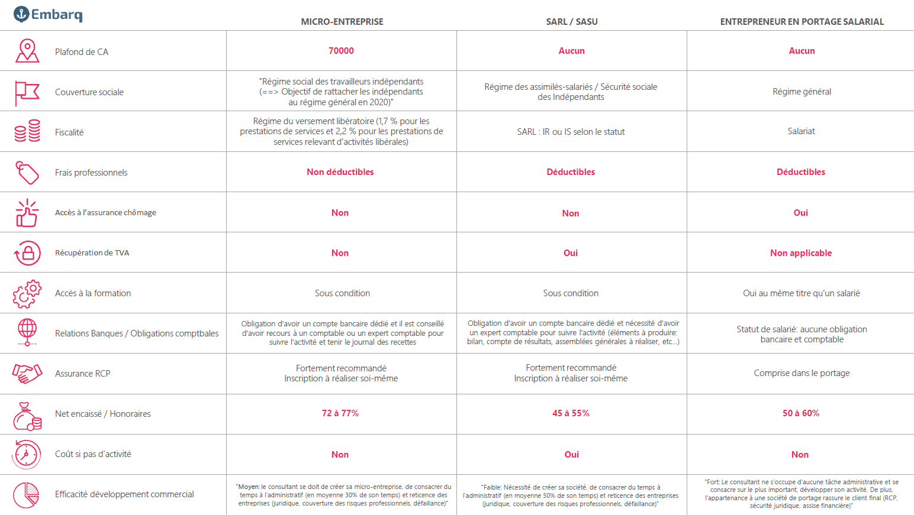
Le portage salarial
VS les autres statuts

Slide 18
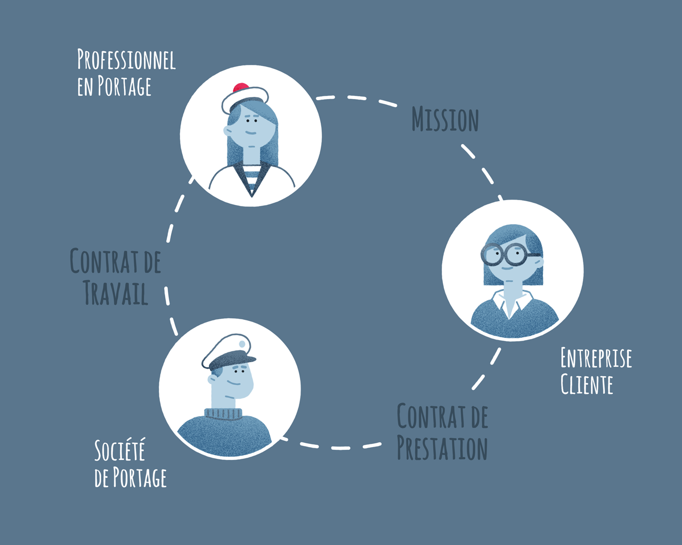

Le portage salarial
en quelques mots
Vous vous concentrez sur votre business,
nous nous occupons de tout le reste.
Nouvelle forme d’emploi encadrée par le Code du travail suite à un accord de branche conclu le 24 juin 2010 et ayant sa propre convention collective depuis le 22 mars 2017.
Vous prospectez et négociez votre prestation avec votre client. Embarq transforme votre facturation en bulletins de salaire et met en place un contrat de travail (CDI ou CDD) pour que vous puissiez bénéficier de tous les avantages d'un salarié.

Slide 19


Avantages du portage
pour le consultant
Minimum de gestion,
maximum de satisfaction.
La liberté de l’indépendant,
Le statut d’un salarié.
Simplicité comptable
Vous ne recevez qu’une seule fiche de paie.
Rien de plus.
La facturation n’a pas de secret pour nous
Contrat de prestation, factures, référencement. Embarq s’occupe de tout.
Le temps c’est de l’argent
Démarrage possible sous 24h. Concentrez-vous sur votre business.
Les avantages sociaux, pour vous aussi
Mutuelle, prévoyance, ouverture aux droits sociaux, CE, ticket restaurant... Tout le confort du CDI.
Cumul des activités
Complément de revenus, activité principale... Cumul des statuts (AE, CDD/CDI, Entreprise)
Sortez de l’isolement !
Rencontrer des professionnels de son secteur, collaborer... Vous n’êtes plus seul.

Slide 20


Avantages du portage
pour le consultant
Bref, facilitez votre quotidien.
Concentrez-vous sur votre expertise et votre projet professionnel.
Concrétisez vos projets personnels (investissements, mobilité..) sans vous soucier de votre statut.

Slide 21




Avantages du portage
pour votre client
Embarq c’est aussi des solutions sur-mesure pour vos clients : flexibilité des compétences, externalisation de la gestion administrative et optimisation financière de vos projets
Financier
Social
Coût attractif, facturation à la journée, flexibilité du consultant.
Pas d’incidence sur la masse salariale, pas d’incidence sur les seuils sociaux, réduction des risques de requalification
Sourcing
Administratif
Profil de qualité expérimenté, un consultant freelance engage sa réputation, ouverture à un nouveau réseau.
Pas de gestion administrative, rapidité de mise en œuvre en 24h/48h, possibilité de recrutement

Slide 22







Embarq
En quelques mots
Société de portage salarial créée en 2017 autour de valeurs fondamentales : éthique, transparence et bienveillance.
Une équipe jeune décidée à dépoussiérer la discipline grâce à un positionnement différenciant et une excellence opérationnelle.
Un vrai service client avec des matelots qui mouillent le maillot pour leurs consultants. Réactivité et rigueur sont les maitres mots à bord.
En seulement 2 ans, Embarq a accompagné près de 300 consultants et développé une communauté forte.
Embarq c’est aussi un réseau, un vrai, où partenaires & consultants se connaissent, partagent les mêmes valeurs et ont plaisir à se retrouver lors des événements organisés pour la communauté.
Une véritable volonté de se projeter dans l’avenir du portage salarial avec le développement de services efficaces et adaptés.

Slide 23


Nos valeurs :
Éthique et transparence
Nos pratiques sont labellisées
ZÉRO FRAIS CACHÉS
Audit externe en lien avec la Fedep’s validant nos pratiques éthiques et transparentes et nous en sommes très fiers !

Slide 24

Nos valeurs :
Éthique et transparence
Des simulations claires et transparentes avec une fiche de paie détaillée à l’appui !
Chez Embarq il n’y a pas de mauvaises surprises et on y tient ! Nos simulations correspondent exactement aux montants de votre premier bulletin de paie.

Slide 25










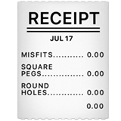



L’offre
des matelots
Une offre unique, sans coût supplémentaire et en constante évolution
Un service client du tonnerre avec des matelots qui mouillent la marinière
Mise à disposition de notre outil de gestion LAYA
Accès à notre réseau Slack
Une gestion dédiée (une vraie) par un gestionnaire bilingue
Accès au Ponton, notre plateforme de développement de missions
Organisation d’événements, networking et conférences
Un service d’avance de trésorerie (+2% de frais de gestion)
Respect des obligations légales, comptables et sociales
Prise en charge et gestion des frais professionnels
Gestion de la facturation et du recouvrement
Rédaction et validation des contrats commerciaux
Des partenaires partageant nos valeurs, réactifs et rigoureux
6% de frais de portage plafonnés à 600€

Slide 26


Prêt à embarquer ?
Paris
27 Rue du Chemin Vert,75011 Paris
Marseille
19 Quai de Rive Neuve, 13007 Marseille
Lille
40 Place du Théâtre, 59800 Lille
contact@embarq.fr
www.embarq.fr

